Slide 1
KLEDING

Slide 2
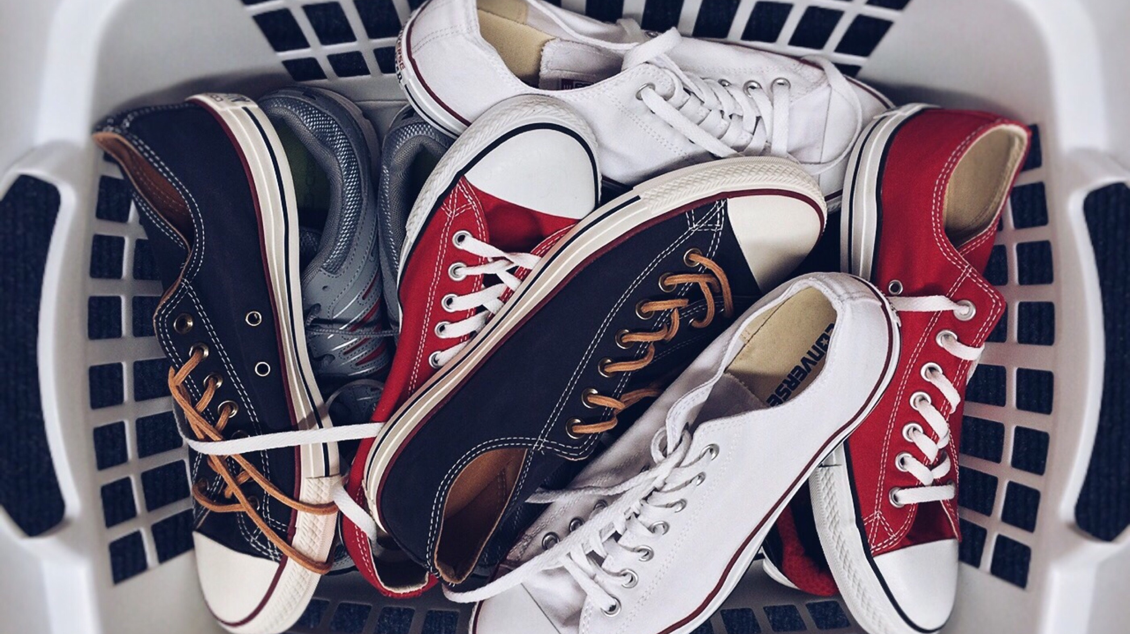
SCHOENEN

Slide 3
BOEKEN

Slide 4
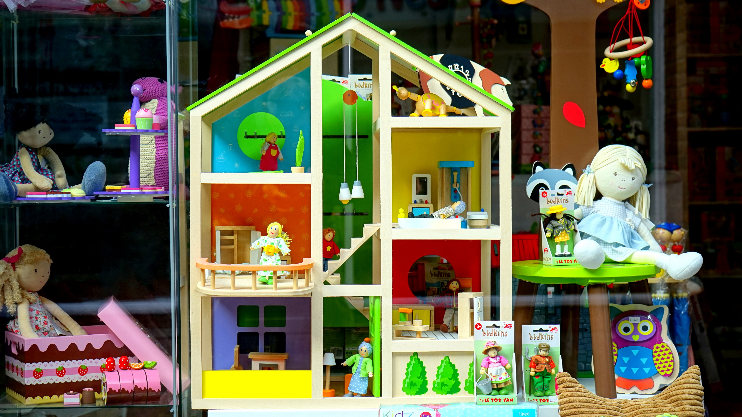
SPEELGOED

Slide 5
CD’S, DVD’s en MULTIMEDIA

Slide 6
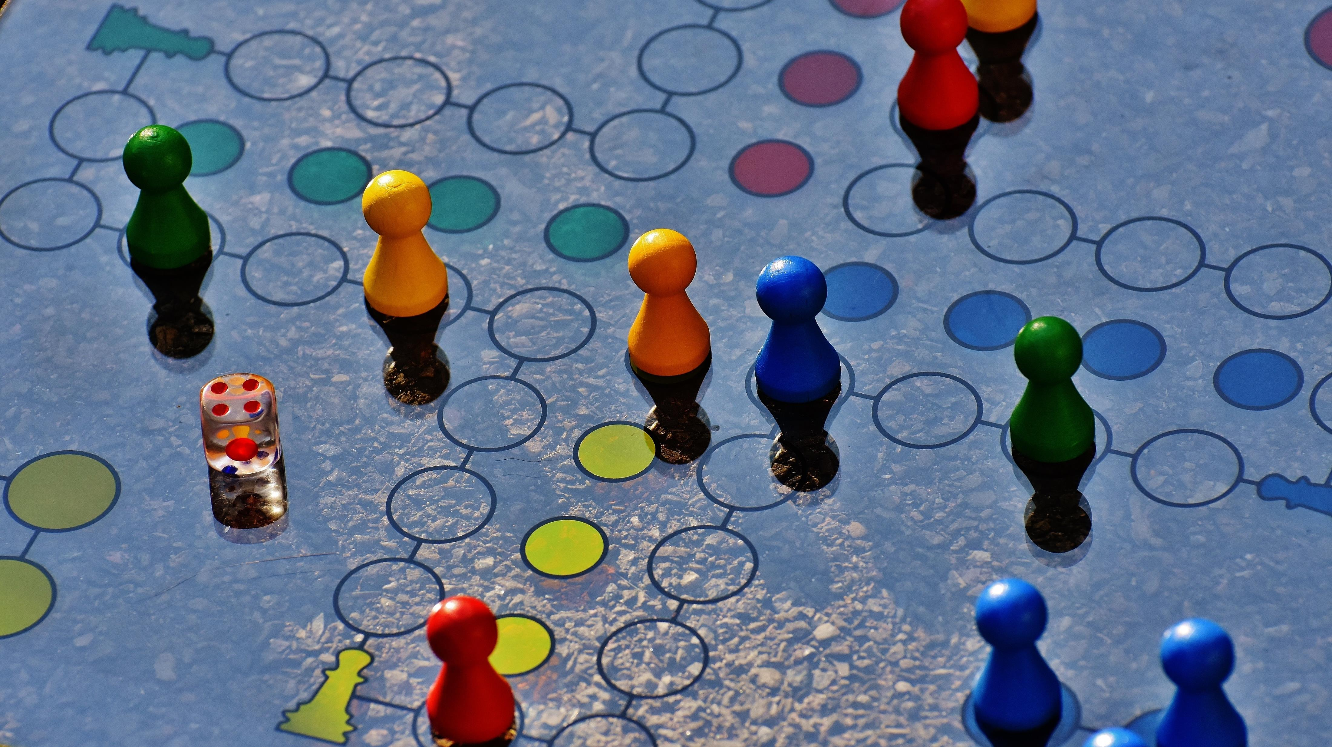
GEZELSCHAPS-SPELLETJES

Slide 7
KNUFFELS

Slide 8
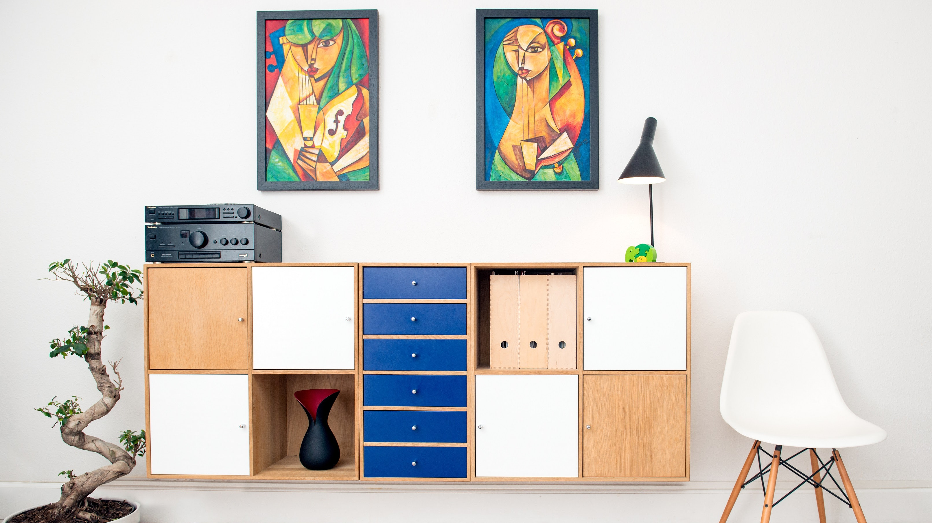
MEUBELS

Slide 9
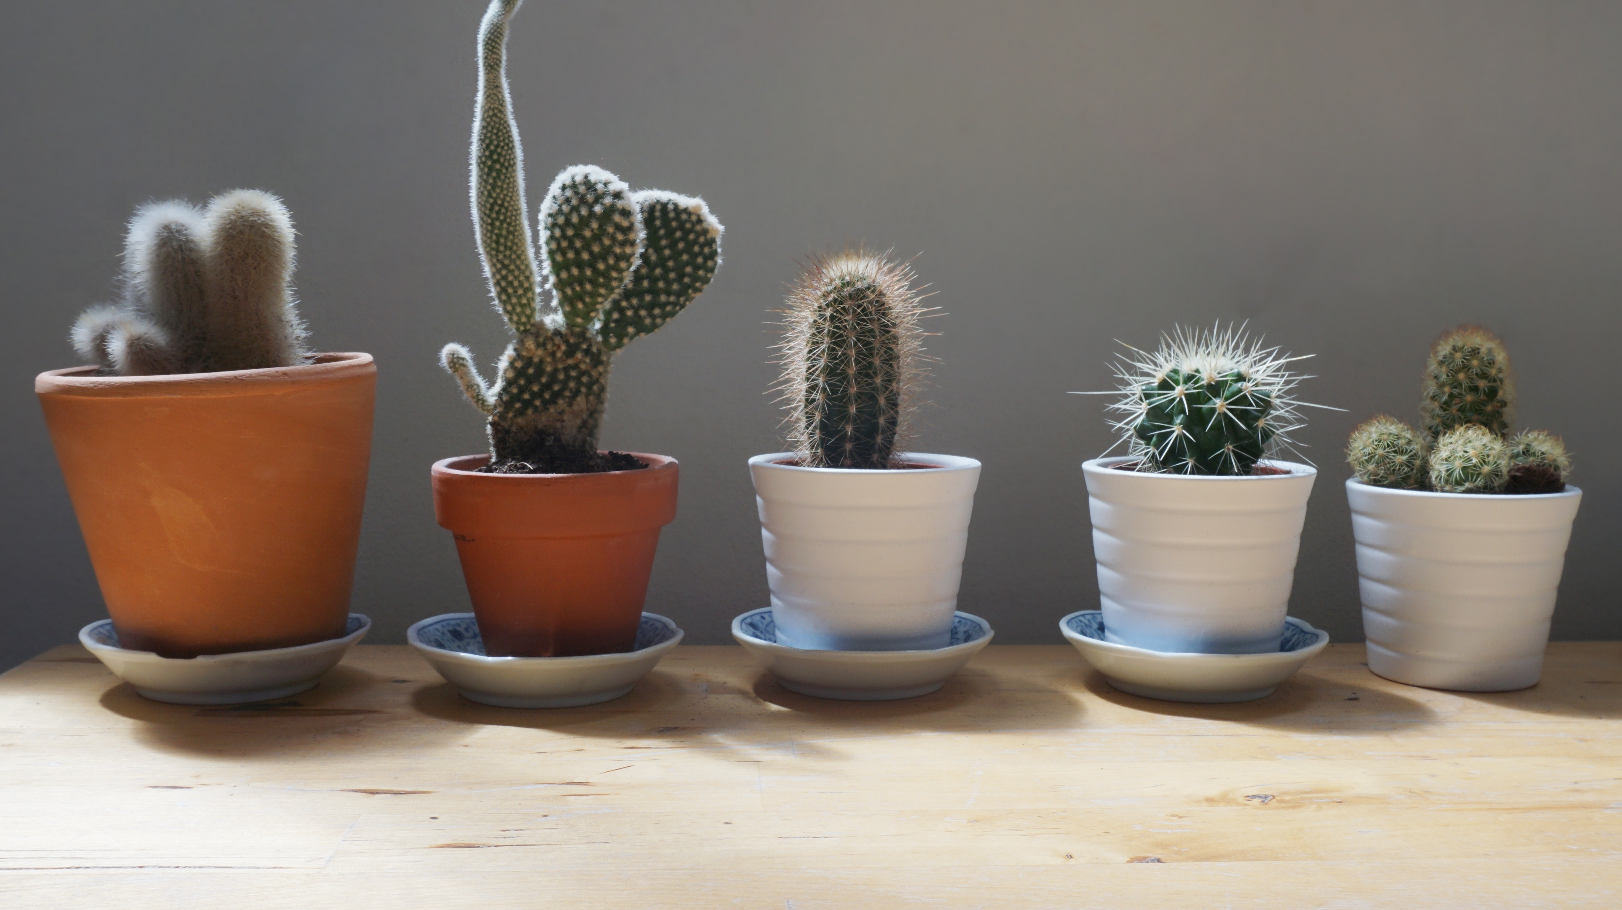
PLANTEN

Slide 10
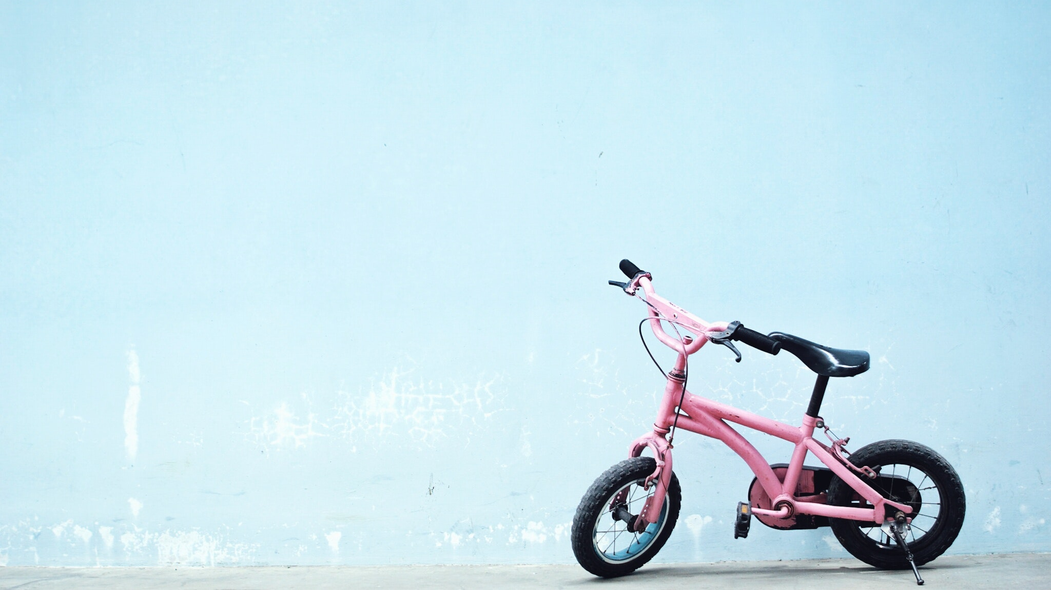
FIETSEN

Slide 11
BUITEN-SPEELGOED

Slide 12
GEBAK EN KOEKJES

Slide 13
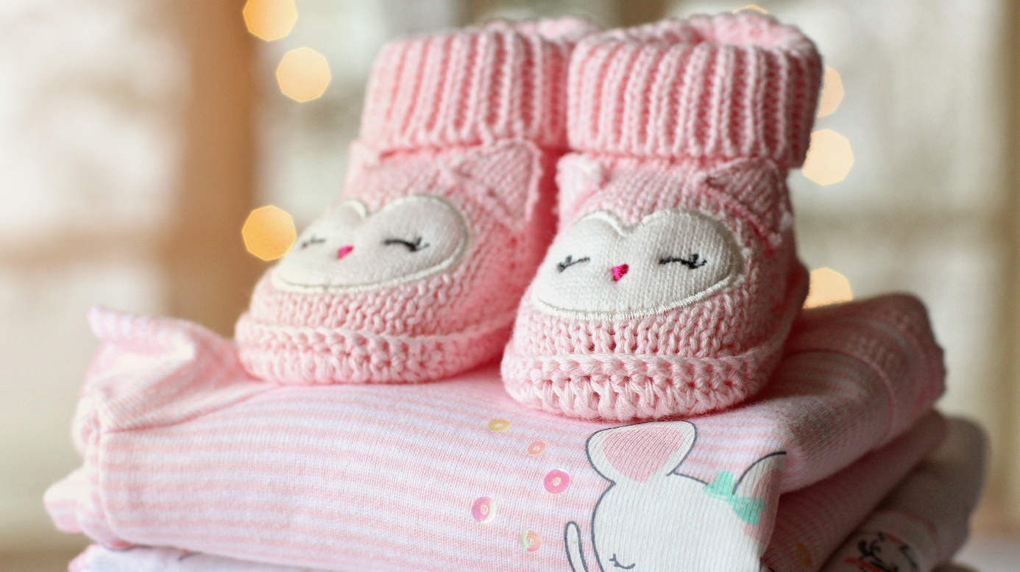
BABYSPULLEN

Slide 14
JUWELEN

Slide 15
SPORTARTIKELS

